Slide 1
링크의 두 가지 유형은 무엇인가?
점-대-점 링크에서 링크는 서로 연결된 두 개의 장치가 전용으로 사용
브로드캐스트 링크에서 링크는 여러 개의 장치 쌍 사이에서 공유

Slide 2
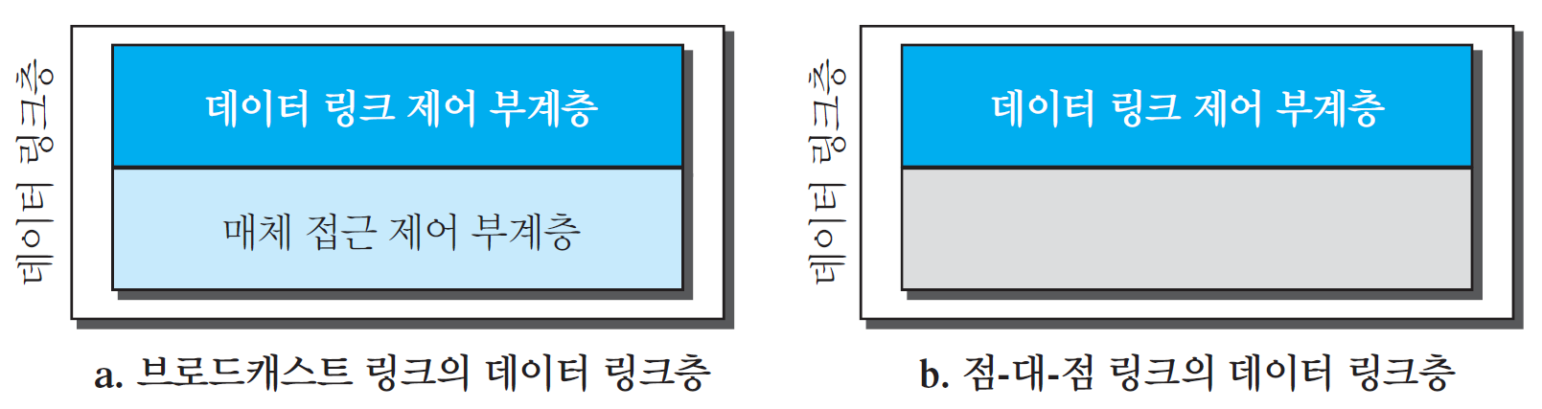
두 개의 부계층은 각각 무엇인가?
데이터 링크 제어(Data Link Control: DLC) : 점-대-점과 브로드캐스트 링크에 연관된 공통 사항을 다룸
매체 접근 제어(Media Access Control: MAC): 브로드캐스트와 관련된 특별한 사항을 다룸

Slide 3
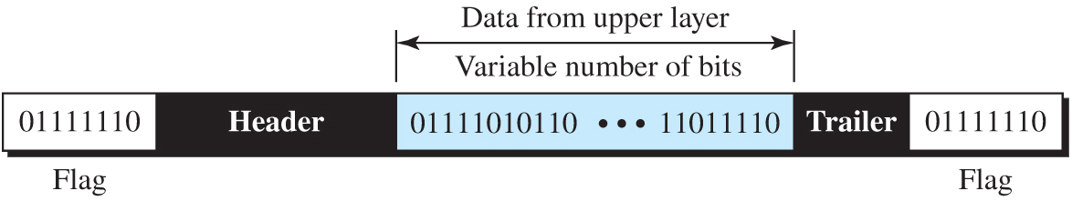
3.2.1 프레임 짜기
비트 중심 프로토콜
  플래그는“01111110”비트 패턴 사용
  플래그와 같은 비트열이 데이터에 나타날 수 있다. → 오류 발생
이러한 오류를 발생시키지 않기 위한 기술은?
비트 채우기와 빼기

Slide 4
3.2.1 프레임 짜기
비트 채우기와 빼기
보낼 데이터
00110111101111111000111110011111100
송신 데이터
00110111101111101100011111000111110100

Slide 5
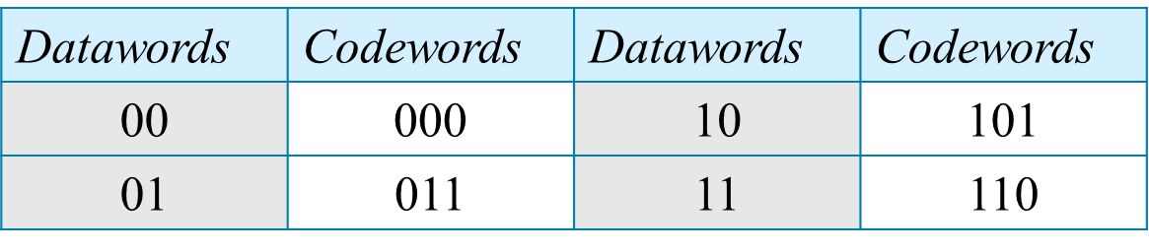
선형 블록 코드
선형 블록 코드(Linear block code): 두 유효한 코드워드에 대해 XOR 연산을 하면 다른 유효한 코드워드를 생성하는 코드
예제 3.5 : 표 3.1에 있는 코드는 임의의 코드워드를 다른 코드워드와 XOR 연산을 하면 다른 유효 코드워드가 나오기 때문에 선형 블록 코드이다. 예를 들면, 두 번째 코드워드와 세 번째 코드워드를 XOR하면 네 번째 코드워드가 나온다.

Slide 6
순환 코드
순환 코드(cyclic code)
  특별한 성질이 있는 선형 블록 코드
  코드워드를 순환시켜 다른 코드워드를 얻음
  예를 들어, 1011000이 코드워드이면 1개의 비트를 왼쪽으로 이동시켜 얻는 코드워드 0110001도 코드워드
  맨 오른쪽 등식에서는 첫 번째 워드의 마지막 비트가 두 번째 워드의 첫 번째 비트가 됨

Slide 7
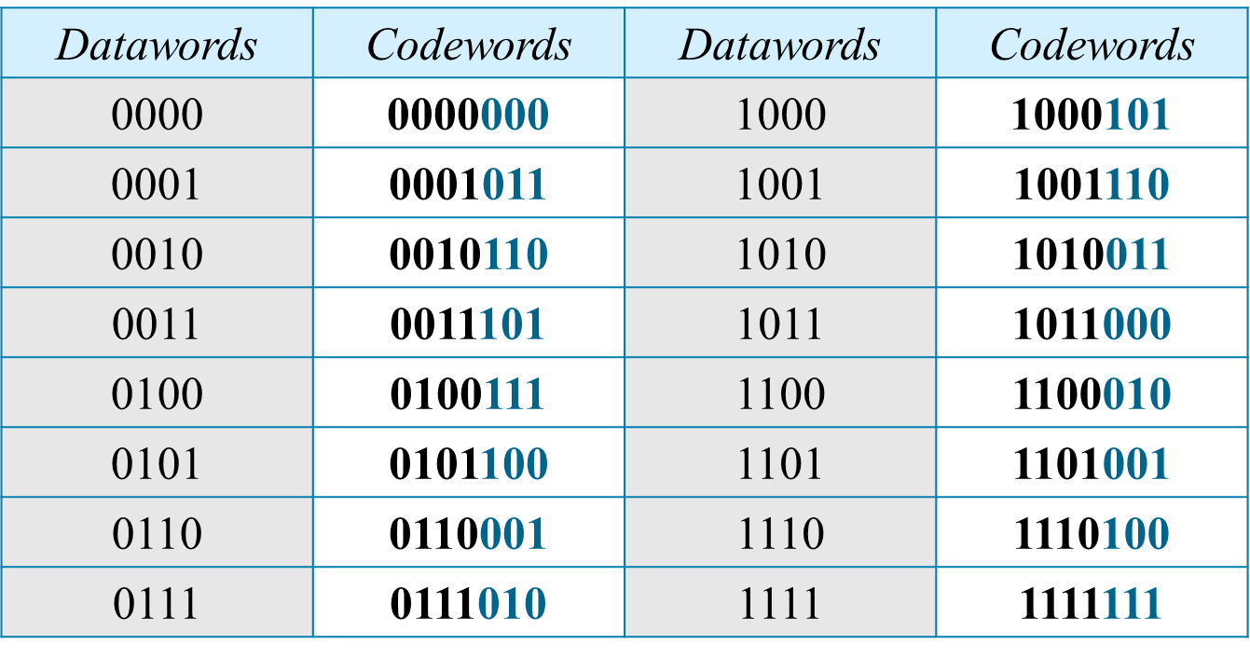
순환 중복 검사
표 3.3: CRC 코드 C(7,4)
이 코드의 최소 해밍거리는 얼마인가?
이 코드는 몇 비트의 폭주 오류를 모두 찾아 낼 수 있는가?
최소 해밍거리 = 3. 2비트 오류

Slide 8
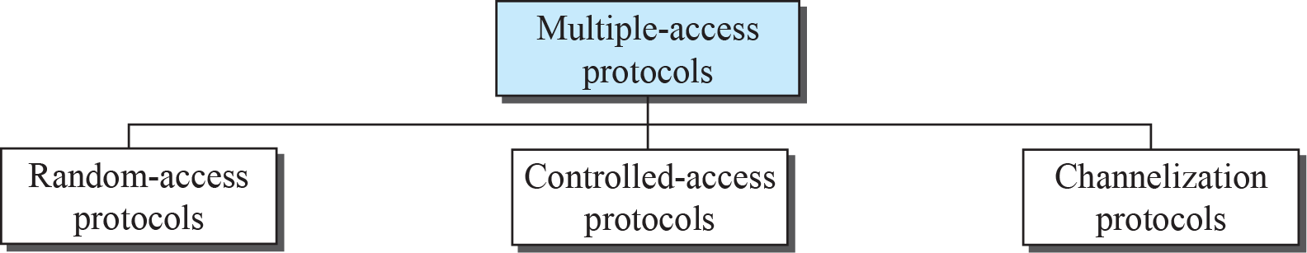
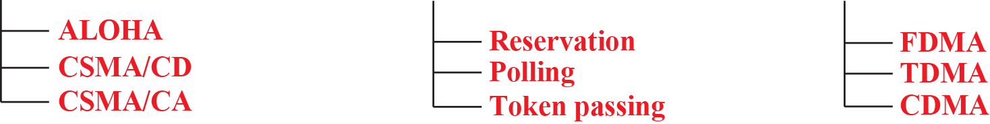
3.3: 매체 접근 프로토콜
다중 접근(Multiple Access): 노드나 지국이 다중점 또는 브로드캐스트 링크라는 공유 링크를 사용할 때 링크에 접근하는 것을 조율하기 위한 다중 접근 프로토콜이 필요
그림 3.23: 다중 접근 프로토콜의 분류

Slide 9
ALOHA
예제 3.8: 무선 ALOHA 네트워크에 연결된 지국들은 최대 서로 600 km 떨어져 있다. 신호가 3×10⁸ m/s의 속도로 전파한다면 T_{p} = (600×10³) / (3×10⁸) = 2 ms이다.
K = 2인 경우에는 범위는 {0, 1, 2, 3}이다. 이는 T_{B}는 난수로 어느 값을 선택하느냐에 따라 0, 2, 4 또는 6ms 중 하나가 된다는 것을 의미한다.
K = 3인 경우 최대로 기다리는 시간은 얼마인가?
K = 3인 경우 범위는 {0, 1, 2, 3, 4, 5, 6, 7}이다. 이는 T_{B}는 난수로 어느 값을 선택하느냐에 따라 0, 2, 4 . . . 14ms 중 하나이므로 최대값은 14ms이다.

Slide 10
ALOHA
예제 3.8: 무선 ALOHA 네트워크에 연결된 지국들은 최대 서로 300 km 떨어져 있다.
K = 4인 경우 최대로 기다리는 시간은 얼마인가?
K = 4인 경우 범위는 {0, 1, 2, 3, . . . 15}이다. 이는 T_{B}는 난수로 어느 값을 선택하느냐에 따라 0, 1, 2 . . . 15ms 중 하나이므로 최대값은 15ms이다.

Slide 11
반송파 감지 다중 접근
반송파 감지 다중 접근(CSMA, Carrier Sense Multiple Access)
  충돌의 기회를 최소화함으로서 성능을 높이기 위하여 CSMA 방법이 개발
  각 지국은 전송 전 매체의 상태를 점검
  “전송 이전에 감지” 또는 “말하기 이전에 듣기” 원칙에 기반
  충돌 가능성을 줄일 수는 있지만 제거는 할 수 없음
  전파 지연 때문에 충돌 가능성은 존재

Slide 12
반송파 감지 다중 접근
지속 방식
  1-지속 방식(1-persistent method)
    지국의 회선이 휴지 상태인 것을 감지하게 되면 즉각 프레임을 전송(확률 1을 가지고)
  비지속 방식(nonpersistent method)
    전송할 프레임이 있는 지국이 회선을 감지
    회선이 휴지 상태에 있으면 즉각 프레임을 보냄
    회선이 휴지 상태에 있지 않으면 임의 시간을 대기하고 있다가 다시 회선을 감지
  p-지속 방식(p-persistent method)
    회선이 휴지 상태에 있으면 확률 p를 가지고 프레임을 전송
    확률 q=1-p를 가지고 지국은 다음 슬롯 시작까지 기다리다가 회선을 다시 감지

Slide 13
CSMA/CD
충돌 검출 반송파 감지 다중 접근(CSMA/CD; Carrier sense multiple access with collision detection)
  충돌을 처리하는 절차를 더함
  충돌 발생시 재전송을 요구
  두 번째 충돌을 줄이기 위해 대기
  지속적인 백오프 방법에서 대기 시간
    0 과 2^{N} × 최대 전송 시간 사이만큼 대기(N: 전송 시도 회수)

Slide 14
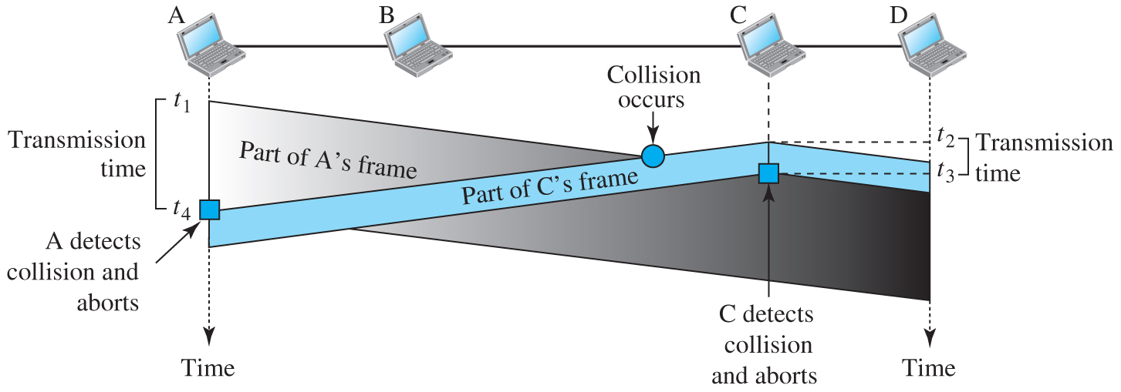
CSMA/CD
그림 3.34: CSMA/CD에서의 충돌과 폐기
최소 프레임 크기
  CSMA/CD가 동작하기 위해서는 프레임의 크기에 제한을 둬야 함
  프레임 전송 시간(frame transmission time) T_{fr}은 최소한 최대 전파 시간(maximum propagation time), T_{p}의 2배가 되어야 함

Slide 15
CSMA/CD
예제 3.12: 어느 CSMA/CD를 사용하는 네트워크의 대역폭이 10 Mbps 이다. 최대 전파 시간(장치에서 지연 시간을 포함하되 충돌을 알리는 데 걸리는 시간을 무시)은 25.6μs이다. 최소 프레임의 크기는?
해답: 최소 프레임 전송 시간은 T_{fr} = 2×T_{p} = 51.2μs. 이는 최악의 경우에는 지국이 전송하면서 충돌 여부를 확인하기 위해서는 최소 51.2μs 동안 기다려야 한다는 것을 의미한다. 프레임의 최소 크기는 10 Mbps×51.2μs = 512비트, 즉 64바이트이다. 이는 뒤의 장에서 보겠지만 실제로 표준 이더넷 프레임의 최소 크기이다.

Slide 16
CSMA/CD
예제 3.12: 어느 CSMA/CD를 사용하는 네트워크의 대역폭이 100 Mbps 이다. 프레임의 최소 크기는 64바이트이다. 이 네트워크의 최대 길이는 얼마인가?
해답: 프레임 전송 시간T_{fr}은 최소한 최대 전파 시간T_{p}의 2배가 되어야 하므로 T_{fr} ≥ 2T_{p}
T_{fr} = 프레임 크기(bits)/전송률(bps)
= 64x8/100M = 51.2μs
T_{p} = 네트워크 길이(m)/전파속도(m/s)= L/2x10⁸
512/100M ≥ 2xL/2x10⁸
512m ≥ L

